Slide 1
Fosterdiagnostik i Sydöstra sjukvårdsregionen
- Breddinförande av KUB
Eric Hildebrand
Överläkare Med Dr
Fostermedicin
Kvinnokliniken
Universitetssjukhuset i Linköping
VECKAN 2015

Slide 2
VECKAN 2015
Det finns inga intressekonflikter eller jäv att redovisa.

Slide 3
Regionala Medicinska Programgruppen (RMPG) för kvinnosjukvård i sydöstra sjukvårdsregionen arbetar för en likvärdig vård i regionen
Långsiktigt arbete med kvalitetsförbättring och utvecklingsarbeten.
Verksamhetschefer från kvinnoklinikerna i regionen.
Regionala arbetsgruppen för fostermedicin startades 2009 på uppdrag av RMPG.
Linköping
Norrköping
Jönköping
Eksjö
Värnamo
Kalmar
Västervik

Slide 4
KUB
”Kombinerat test … med ultraljud och biokemisk serumundersökning i tidig graviditet (10-14 graviditetsveckor) i kombination med moderns ålder, är den kliniskt utvärderade metod för att bedöma sannolikheten för Downs syndrom hos fostret som ger den bästa avvägningen mellan andelen identifierade fall och andelen falskt positiva testresultat. (Evidensstyrka 1, SBU 2006)
Arbete i RMPG i samarbete med ultraljudsenheterna i regionen.
2008 infördes kombinerat ultraljud och biokemi (KUB) som erbjudande för att beräkna sannolikheten att bära på ett foster med trisomi 21,13,18 eller könskromosomavvikelser.

Slide 5
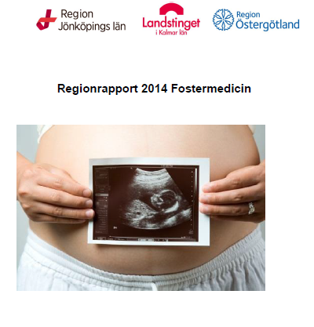

Slide 6
Regiongemensamt PM om fosterdiagnostik
Information om och tillgång till fosterdiagnostik för alla gravida
Samma erbjudande till alla gravida i hela regionen
Datering och erbjudande om KUB v 11-14
Amniocentes om risk > 1/200, alternativt CVB, framför allt om >1/20.
Rutinultraljud v 18-20

Slide 7
KUB - deltagande

Slide 8
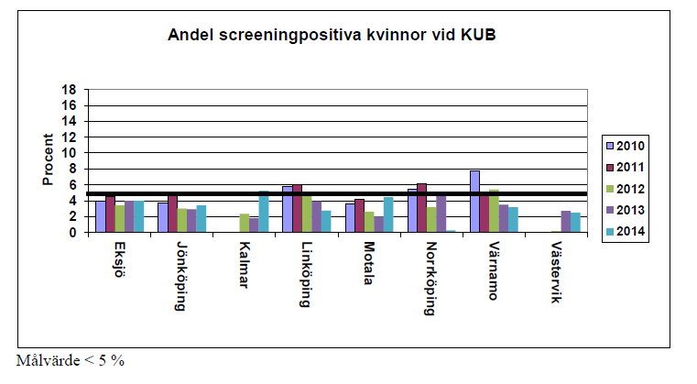
KUB

Slide 9
KUB Audit 2014
 | Östergötland | Jönköping | Kalmar
antal | 4009 | 2665 | 1574
>35 år | 17,2% | 14,6% | 15,2%
%NT > median | 42% | 46% | 42%
%NT >95th | 2,9% | 3,5% | 4,5%
Fritt ß-hCG median MoM | 0,907 | 0,946 | 0,934
Fritt PAPP-A median MoM | 1,031 | 1,031 | 1,023
>1:200 | 2,9% | 2,7% | 2,8%

Slide 10
KUB resultat
2009-2011 detektionsgrad 93% med 4,5% testpositiva
2005 gjordes amniocentes på 7,4% av den gravida populationen (11,4% i Linköping)
2011 gjordes amniocentes på 3,4% av den gravida populationen (5,4% i Linköping)

Slide 11
Median NUPP

Slide 12
Andra exempel på regionalt samarbete
Second opinion
Bildlagring tillgänglig på nästan alla enheter
Möjlighet att länka bilder till Universitetssjukhuset i Linköping
Arbete för gemensam ultraljudsrond med bildgranskning
Fostermedicinskt möte med roterande värdskap i regionen för ultraljudsbarnmorskor och ultraljudsläkare
Utbildning i bedömning av fosterhjärtat för ultraljudsbarnmorskorna i regionen

Slide 13
Är KUB/tidig datering på väg ut?
Nej

Slide 14
Ultraljud i v 11-14
De flesta kvinnorna önskar tidigt ultraljud i första trimestern (SBU)
Medicinska fördelar:
Graviditetslängd
Viabilitet/upptäcka uteblivet missfall
fosteranatomi, upptäcka avvikelser!
upptäcka flerbörd
Möjlighet till KUB och NIPT till riskgrupp
NUPP som indikator på patologi
Som en del i screening för preeklampsi och tillväxthämning

Slide 15
Ökad NUPP och utfall av graviditeten
Prenat Diagn. 2013 Sep;33(9):856-62. doi: 10.1002/pd.4143. Epub 2013 May 16.
Increased nuchal translucency and pregnancy outcome: a retrospective study of 1063 consecutive singleton pregnancies in a single referral institution.
Ayräs O1, Tikkanen M, Eronen M, Paavonen J, Stefanovic V.

Slide 16
NUPP och normal karyotyp
NUPP 3,5-4,4 mm 70% chans till barn utan missbildningar
NUPP 4,5-5,4 mm 50%
NUPP 5,5-6.4 mm 30%
NUPP ≥6,5 mm 15%
Souka et al 2004

Slide 17
Framtida metoder –beräkning av risk för preeklampsi?
Faktorer som ingår i beräkningen:
Maternell ålder, vikt, längd, etnicitet, paritet, tidigare PE?, patientens mor PE?, konceptionsmetod, SLE/APS, kronisk hypertoni, diabetes mellitus.
Arteria uterina PI, MAP, PAPP-A, PLGF

Slide 18
Risker som beräknas
Risk för PE före 34 v
Risk för PE före 37 v
Risk för PE före 42 v
Risk för tillväxthämning före 37 v
(Risk för prematurfödsel före 34 v)
Patienten räknas som risk om antingen ökad risk för PE>34 v eller tillväxthämning >37 v föreligger

Slide 19
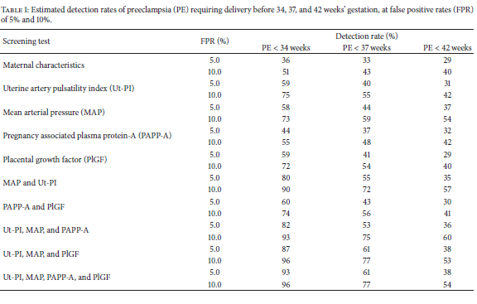

Slide 20
Presentation av resultat

Slide 21
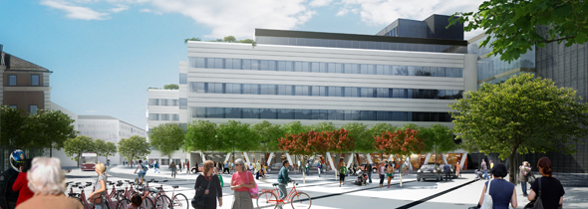
Tack!
eric.hildebrand@regionostergotland.se
US i Linköping

